Slide 1
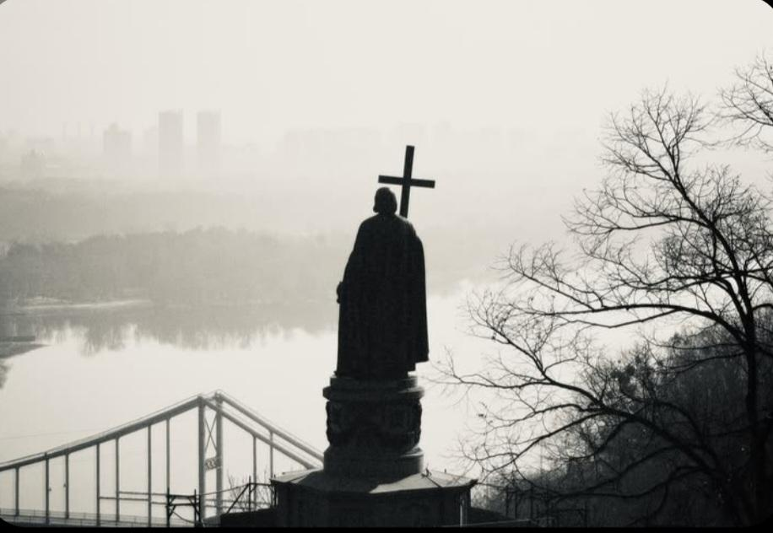
Історія
м. Київ
Ліцей №144 ім. Г. Ващенка
9-А клас
Авторки: Подобна Марія Юріївна, Тертична Валерія Богданівна
Керівниця проєкту: вчителька географії вищої категорії, вчитель - методист Данилова Оксана Євгенівна
Київська Мала академія наук

Slide 2
Тема: Взаємовплив української і єврейської культур у Києві
Мета дослідження: дослідити як єврейська і українська культури розвивали одна одну
Завдання дослідження:
1. Дослідити появу єврейського народу у Києві
2. Проаналізувати образ України у єврейській літературі
3. Визначити як Іудаїзм вплинув на розвиток культури в Києві

Slide 3
Два квартали в Києві, де мешкали євреї, називалися «Козари»(від «козарє»(хозари), зараз-частина Подолу) і «Жидове»(так в деяких слов'янських мовах називали євреїв(теж частина Подолу).
Перша згадка про євреїв на території сучасної України датується першим століттям нашої ери. Українське козацтво вело свій родовід від давнього народу – хозарів. Під хозарською владою кілька століть перебувала десь половина території України, на думку окремих істориків, вона контролювала навіть Київ. Євреї проникли до Хозарського каганату й поширилися на його землях.
Львівську браму спочатку називали «Копирів кінець», а ворота- «жидівськими». Є версія, що ця назва повʼязана з єврейським словом «копар», тобто «відкуп». Це може свідчити про те, що за часів Київської Русі тут була митниця.

Slide 4
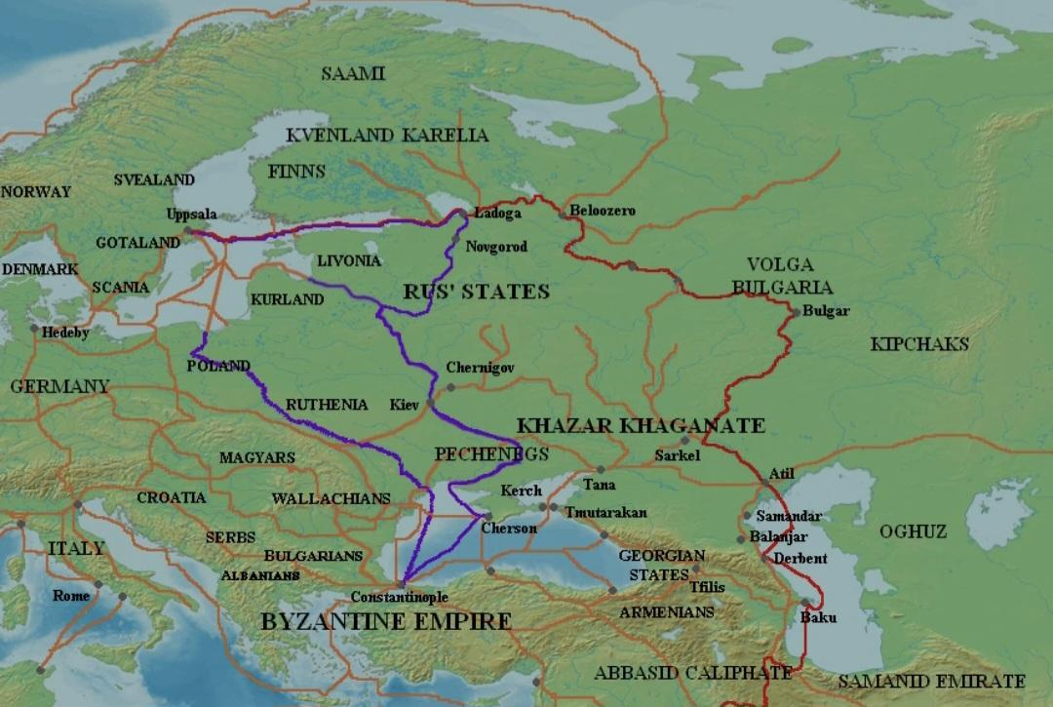
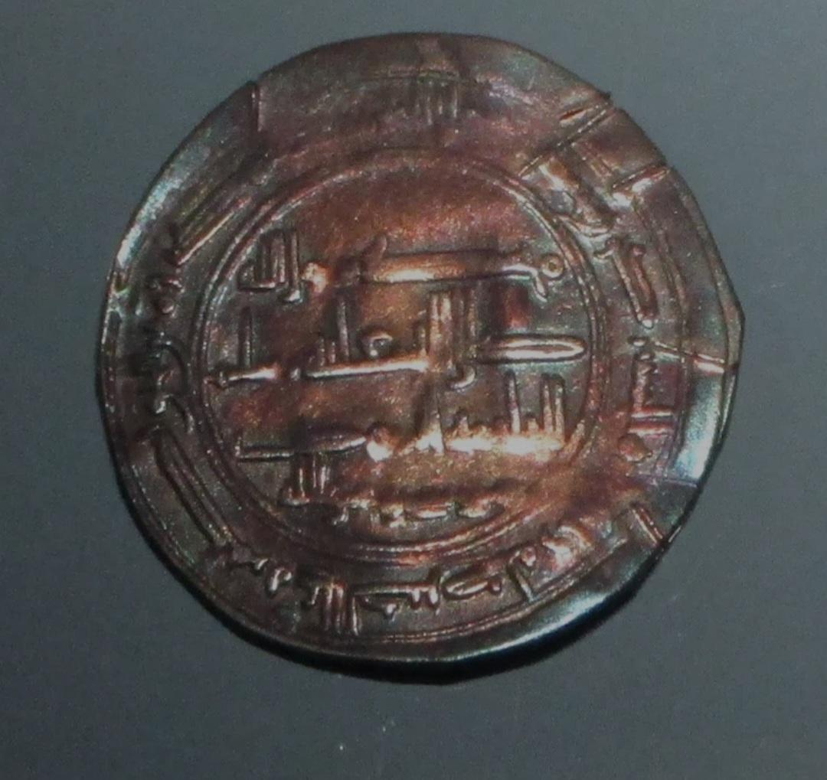
Монета «Мойсея» Хазарського каганату
Головні торговельні шляхи Хазарського каганату VIII-XIст.

Slide 5
«Більш як половина єврейських авторів народилася в Україні, або провела тут значну частину життя»-стверджує перекладач і літературознавець Велвл Чернін. Ось декілька з них: Менделе Мойхер-Сфорім у своїх творах вживав пряму мову, українську, написану єврейськими літерами. Володимир Жаботинський написав першу статтю про Тараса Шевченка та встановив чіткий звʼязок між українським та єврейським рухами.
Шауль Черніховський створив багато слів для староєврейської мови, завдяки ним євреї можуть описати Україну. Шолом-Алейхем(народився у Переяславі) вперше ввів у єврейську літературу персонажів не євреїв, які були цікавими і живими, говорили грамотною українською мовою. Він створює образи Києва, Одеси та багатьох інших міст України.

Slide 6
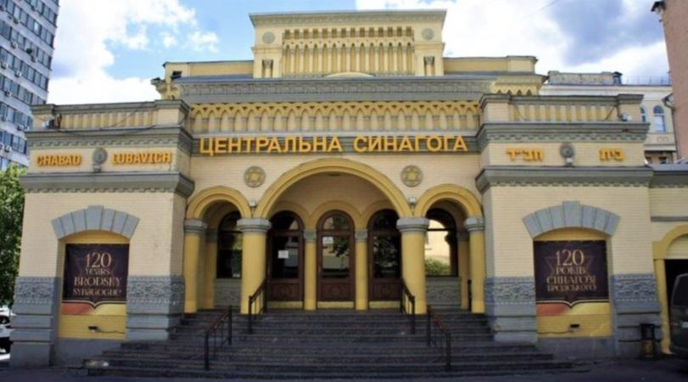
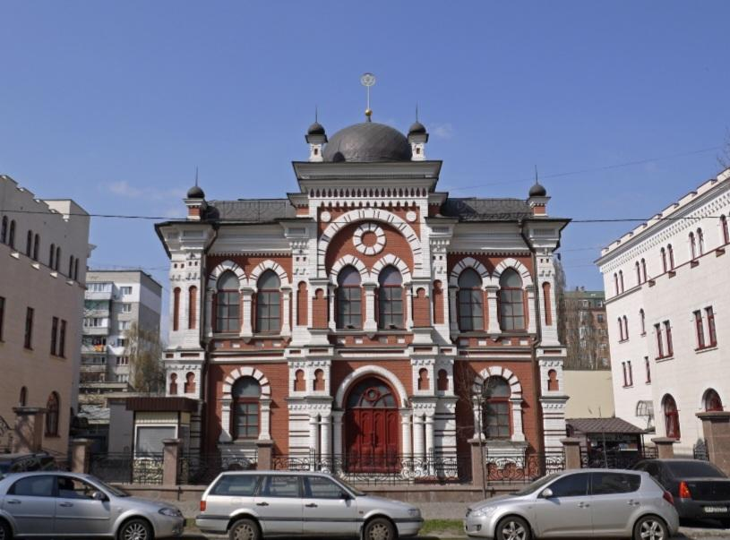
Синагоги у Києві

Slide 7
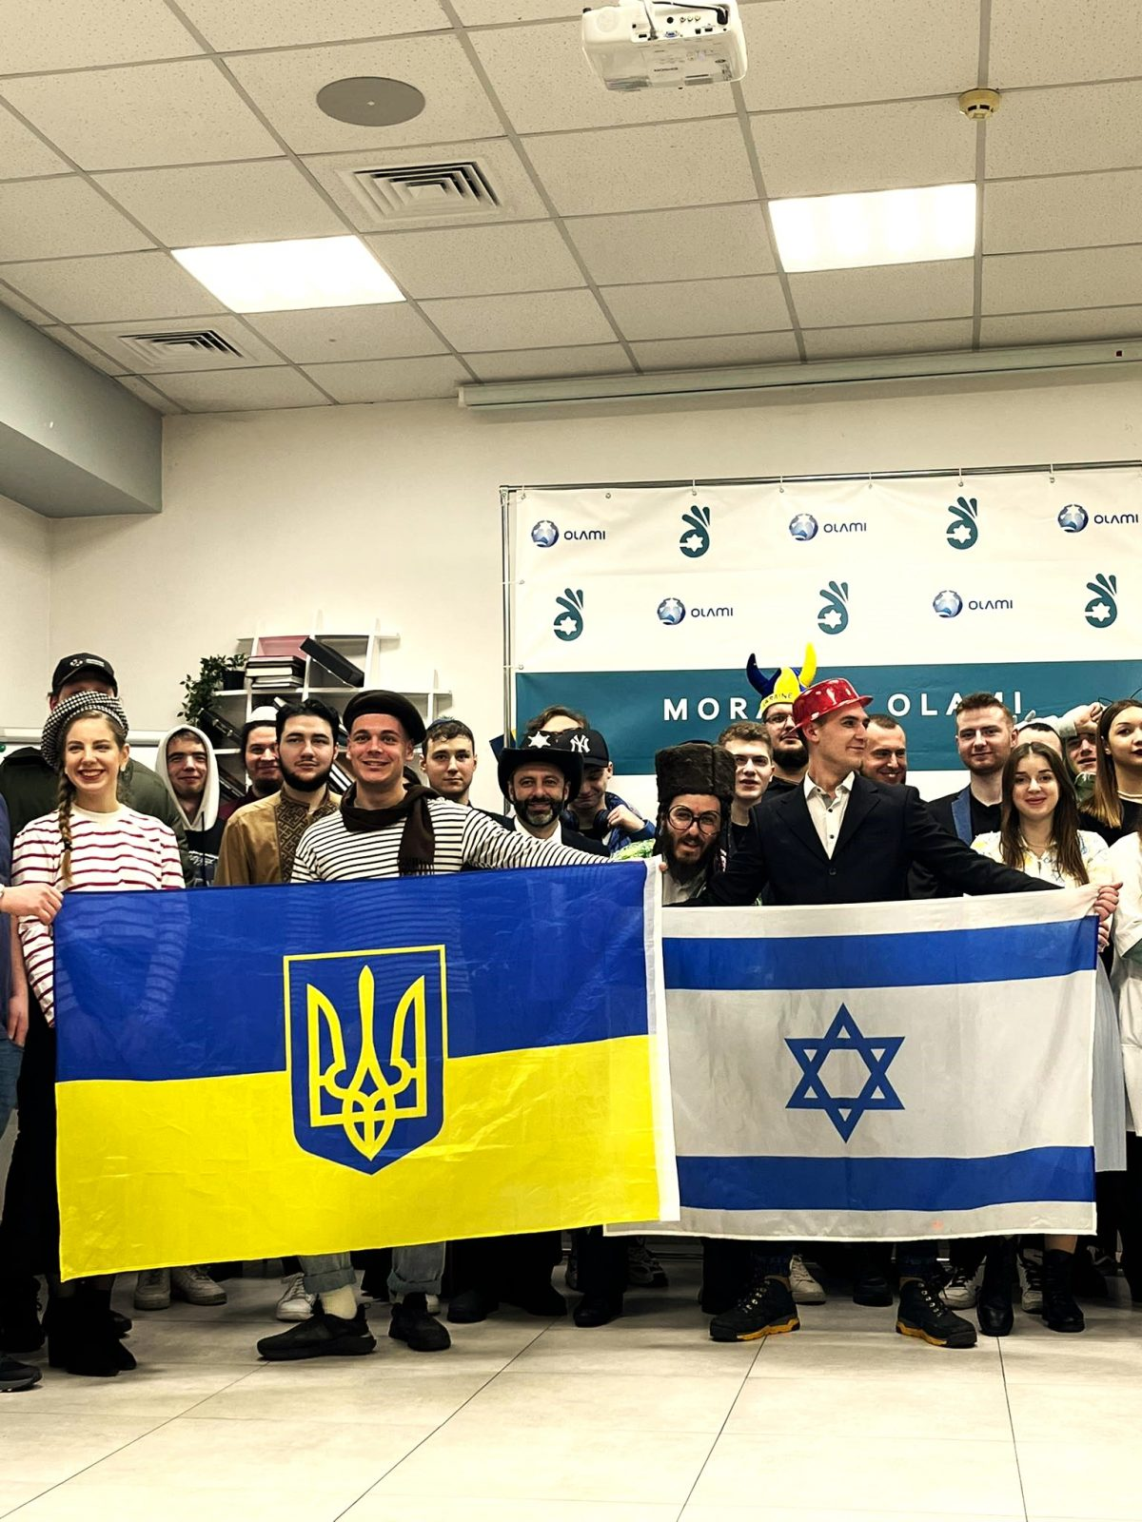
У Києві єврейська громада JCC «Бейт Менахем» провела святкування Пуріму — одного з найрадісніших свят єврейського календаря. Захід зібрав представників української влади, дипломатів і членів громади, а також став символічним актом підтримки армії та рятувальних служб країни. Одним з важливих елементів святкування стала передача пурімських наборів українським військовим і рятувальникам. Українські єврейські центри сьогодні виконують не тільки релігійну функцію, але й стають простором гуманітарної підтримки, дипломатичних контактів і громадського діалогу.

Slide 8
Отже, євреї і українці співіснують й співпрацюють один з одним багато століть поспіль. Колись ми ворогували, колись товаришували, а колись були просто партнерами. Насправді, стосунки між євреями й українцями досить таки недосліджена тема, де існує багато міфів і непорозумінь.

Slide 9
Список використаних джерел:
https://localhistory.org.ua/texts/statti/inshi-chuzhi-chisvoyi-ievreyi-v-ukrayinskii-istoriyi/
https://ucu.edu.ua/news/zvyazok-jevrejskoji-kultury-z-ukrajinskoyu-nevypadkovyj-izrajilskyj-profesor-v-uku/
https://vechirniy.kyiv.ua/news/19283/
ttps:///
https://vechir.media/peremogly-amana-peremozhemo-j-vovana-yak-u-synagozi-na-podoli-projshov-vechir-yevrejskogo-svyata-purim-reportazh/
https://old.nas.gov.ua/UA/Messages/Pages/View.aspx?MessageID=6596

